Slide 1
Miłosz Gruchała
2017
Administracja serwerami Windows

Slide 2
Group Policy Objects
GPO pozwalają na:
- centralną konfigurację
- dystrybucję oprogramowania
- konfigurację opcji zabezpieczeń
- konfigurację środowiska użytkownika

Slide 3
GPO Preferences
Group Policy Preferences.
Ustawienie preferencji różnią się tym, że użytkownik może je modyfikować co w przypadku polis nie jest możliwe.
Preferencje ponad to umożliwiają konfigurację ustawień, których nie można było konfigurować za pomocą polisy, np:
- mapowanie dysków
- instalacja drukarek
- konfiguracja schematów zasilania itp.

Slide 4
Odświeżanie polis
Na komputer
- po uruchomieniu
- co 90 min.
polecenie gpupdate /target computer
Na użytkownika
- po zalogowaniu
- co 90 min.
- polecenie gpupdate /target user

Slide 5
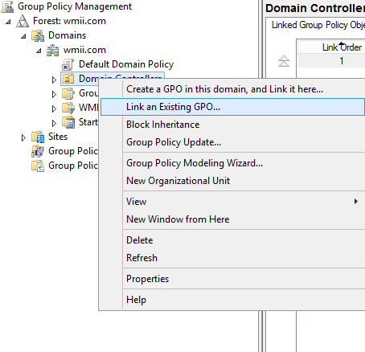
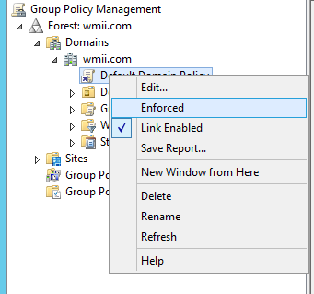
Kontrola dziedziczenia polis
Metody kontroli procesu dziedziczenia :
- Blokowanie spływania polis
- Wymuszenie spłynięcia polisy
- Wyłączenie polisy

Slide 6
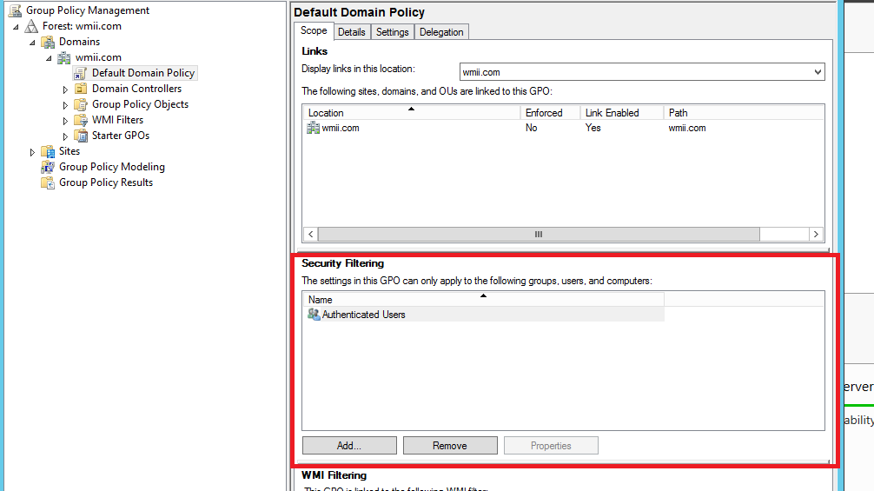
Filtrowanie polis

Slide 7
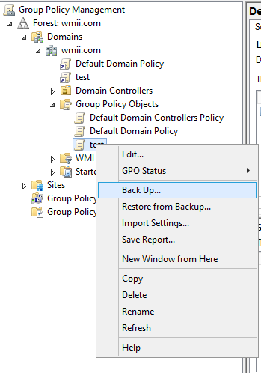
Zarządzanie obiektami GPO
Mechanizmy zarządzania:
- Backup GPO
- Odtworzenie GPO
- Kopia GPO
- Import GPO

Slide 8
LABORATORIUM
Ćwiczenie 1: Tworzenie i konfigurowanie GPO.
Ćwiczenie 2: Działania na GPO: blokowanie, filtrowanie, nienadpisywanie
Ćwiczenie 3: Backup GPO i raportowanie GPO.
* Gdzie fizycznie znajdują się GPO?

Slide 9
Przypisanie skryptów za pomocą Group Policy
Skrypty mogą być używane do wykonywania zadań takich jak czyszczenie historii przeglądarki, mapowanie dysków sieciowych, czyszczenie folderów temp i wiele innych.
Zasady Grup mogą przypisywać skrypty dla:
Komputerów
Startup
Shutdown
Użytkowników
Logon
Logoff

Slide 10
Group Policy Preferences
Group Policy Preferences rozszerzają zakres konfigurowalnych ustawień GPO
Nie są wymuszane
Pozwalają administratorom konfigurować, wdrażać i zarządzać ustawieniami systemu operacyjnego które nie były dostępne w Group Policy

Slide 11
Różnice między Group Policies, a Preferences
Ustawienia Group Policy | Group Policy Preferences
Bezwzględnie wymusza ustawienia zasad, zapisując je w obszarach rejestru, których użytkownik nie może modyfikować | Są zapisywane w standardowej lokalizacji rejestru, gdzie aplikacje lub system operacyjny przechowują swoje ustawienia
Zwykle wyłącza użytkownikowi interfejs ustawień, które są skonfigurowane przez Group Policy | Nie powoduje wyłączenia funkcji interfejsu użytkownika, systemu operacyjnego lub aplikacji, która jest skonfigurowana za pomocą preferencji
Odświeża ustawienia Group Policy | Preferences są odświeżane w ten sam sposób co Group Policy

Slide 12
Loopback
Polisy grupowe działają na dwóch obiektach domenowych takich jak konto użytkownik, bądź konto komputera. Obiekty GPO składają się z dwóch sekcji, sekcji konfiguracyjnej użytkownika i komputera. Oznacza to tyle że możemy doprowadzić do konfliktu ustawień polis grupowych podpinając jedną dla konta komputera i inną dla konta użytkownika. Konflikt następuje wtedy jeżeli obie polisy definiują to samo ustawienie w inny sposób.
Mechanizm o nazwie Loopback Procesing Mode pozwala zdecydować o rozwiązaniu tego konfliktu. Mechanizm ten posiada dwa następujące ustawienia:
Replace – który mówi że jeżeli nastąpi konflikt polis stacji roboczej i użytkownika to polisa dla użytkownika w ogóle nie jest wdrażana.
Merge – który mówi że jeżeli nastąpi konflikt polis stacji roboczej i użytkownika to polisa dla użytkownika jest wdrażana, ale w polach konfliktowych wybierane jest ustawienie stacji roboczej.

Slide 13
LABORATORIUM
Ćwiczenie 1: Tworzenie Group Policy Preferences
Ćwiczenie 2: Rozwiązywanie problemów z GPO

Slide 14
Miłosz
Gruchała
2017
Dziękuję za uwagę :)

